Slide 1
종합 컨텐츠 기획서
작성자 | 정채원
소속 | 기획팀
작성일 | 2020.10.26

Slide 2
[문서 히스토리]
버전 | 날짜 | 작성자 | 설명 | 관련 페이지
1.0 | 2020.10.26 | 정채원 | 초안작성 | 전체 페이지
1.1 | 2020.10.26 | 정채원 | 초안 v1.1 작성 | 전체 페이지 개선
1,2 | 2020.10.27 | 정채원 | 상점 기획서 초안 추가 | 14p,15p
1.3 | 2020.10.27 | 정채원 | 상점 기획서, 상점 품목 DB, 스킬 DB 수정 및 추가 | 15~18, 20
1.3.1 | 2020.10.27 | 강경묵 | 구역 나누기 및 피드백 | 구역 나누기
1.3.2 | 2020.10.27 | 정채원 | PD 피드백 반영 (캐릭터 리소스 추가, 추가 UI 명시, “해금” 정의, 엔딩 조건 명확화 등) | 9, 10, 12, 15, 16, 17
 |  | 장재원 | 레벨 디자인 추가 | 25, 26, 27
1.3.3 | 2020.10.27 | 정채원 | 컨셉 변경, 프롤로그 대사 변경, 불 필요한 메모 삭제, 아이템 추가, 동물 관련 설정, 가이드 보완 | 5, 8, 9, 11, 23
1.3.4 | 2020.10.27 | 정채원 | PD 피드백 반영
1.3.7 | 2020.10.28 | 정채원 | 추가 기획서 → 총 기획서, 컨텐츠 분류 수정, NPC 컨셉 추가 시간 시스템 추가 | 전체 페이지 재분류 및 개선
1.3.8 | 2020.10.29 | 장재원 | 프롤로그 연출 기획 추가 상점 UI, 인벤토리 UI 개선 | 시스템 – 인벤토리, 상점 구역
1.3.9 | 2020.10.29 | 정채원 | PD 피드백 반영 (불필요한 항목 삭제, 이벤트 기획 추가,
1.4.0 | 2020.10.29 | 정채원 | 가축: 돼지 → 소로 변경 히든 엔딩 루트 → 세바스찬 하위 항목으로 이동 용광로 이용 제작 아이템 추가 | 시나리오 – NPC – 할아버지 시나리오 – NPC – 세바스찬 컨텐츠 – 크래프트
1.4.1 | 2020.10.30 | 장재원 | 이벤트 지역 땅 추가 | 컨텐츠 - 이벤트
1.4.2 | 2020.10.30 | 정채원 | 캐릭터 스태미너 감소, 소진 시 메커니즘 확정 | 시스템 - 캐릭터

Slide 3
[개요]
컨셉
시나리오 | 연출, NPC, 엔딩
컨텐츠
농사 | 기본 맵, 작물
광산 | 광산 맵, 몬스터
이벤트 | 이벤트 개요, 이벤트 아이템
크래프트 | 기타 아이템
시스템
시간 시스템
스테이터스
상점 | UI, 작물, 기구, DB
전투 | 스킬, 아이템

Slide 4
컨셉

Slide 5
[컨셉]
테마: 1달 동안 여름 휴가를 나온 주인공이 농장으로 와서 전원 생활을 하며 힐링하는 스토리
주인공
20대 대학생
남성
기본적으로 농사 지식이 있음
맵 컨셉
일반적인 시골 마을

Slide 6
시나리오

Slide 7
[연출 | 프롤로그]
개요
짧은 컷씬과 연출로 이 여행의 컨셉과 스토리성 부여
연출
리소스: 스타듀밸리 속 차 타고 집 가는 연출
대사
1) [NPC 대사 시나리오 파일] 참조

Slide 8
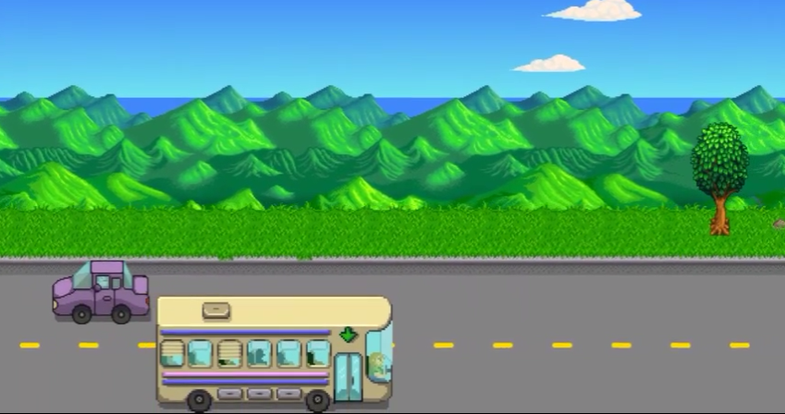
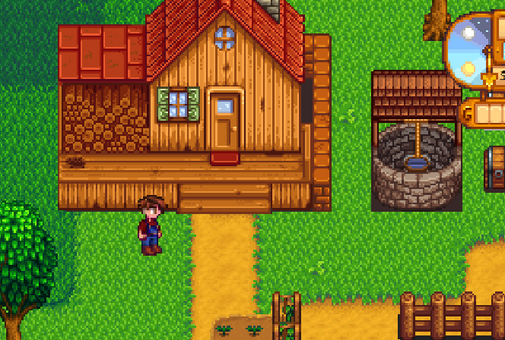
[프롤로그 연출]
<연출>
새 게임 눌렀을 시 나오는 인트로 연출 장면.
연출 시간 : 29초 → 10초 단축 (배속 빠르게)
영상 끝내면서 화면전환 (블랙 아웃) 처리 후 주인공 & 할아버지 집 앞으로 이동
주인공과 할아버지 마주보며 대화로 연출 시작 (집앞)
할아버지가 농기구 하나씩 소개하면서 아이템 소개
대화 끝나면 화면전환 (블랙 아웃) 하면서 집 침대에서 게임 시작

Slide 9

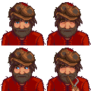
[NPC]
할아버지
배경: 원작의 할아버지 유산 컨셉 X → 할아버지 생존 시골에 놀러오는 컨셉
리소스: Willy 리소스
컨셉
성격
호탕하고 강인한 성격
특징
패션에 관심이 많다.
위치: 22:00 ~ 10:00 집 중앙, 10:00 ~ 22:00 목장 안 중앙
역할
기본 동선을 위한 가이드 (NPC 대사 시나리오 파일 참조)
버려진 맵인 [목장]을 살릴 수 있음
컨셉: 목축업을 하시는 할아버지
당위성: 목장 맵은 구현했지만 목축 시스템은 구현 어려움
가축
스타듀밸리 가축 이미지 사용
소 4~6 마리 임의 설정
간단한 배회만 가능 (목장 안, 2칸 랜덤 이동)
근처 클릭 시 동물 울음소리 (구현 어려우면 삭제 가능)
할아버지가 소를 관리한다는 컨셉
초상화
스프라이트

Slide 10


[NPC]
마법사 (기존 마법 상점 NPC)
배경: 은둔 마법사
리소스: Wizard 리소스
컨셉
성격
중2병임
음침함
이기적임
특징
저주를 받아 비뚤어진 성격
자신의 저주를 풀기에만 집중하고 있다.
위치
마법사의 집 (광산 밑)
기능
마법 검 판매 & 마법 상점
역할
광산 몬스터에 대한 개연성 부여 → 몬스터는 마법사의 실험물이라는 컨셉.
마법 상점 NPC 담당
전투에 대한 필요성 부여 → 몬스터를 잡고 나온 소재는 마법사에게 판매 가능
마법 스킬에 대한 간단한 가이드 제공
스프라이트
초상화

Slide 11

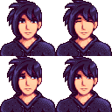
[NPC (엔딩 구현 후 토의)]
세바스찬 (기존 마법 상점 NPC)
배경: 플레이어에 의해 저주가 풀린 마법사 (엔딩 구현 시 차후 토의)
리소스: 세바스찬 리소스
컨셉
성격
음침함
이기적임
특징
저주를 풀어준 플레이어를 좋아함.
위치
마법 상점
기능
상호작용 시 일단 대사 창 띄운 뒤 한 번 클릭하면 상점 (디폴트)
역할
히든 엔딩 루트
조건: 특수 아이템 (던전 최하층 상자에 있음) 보유 후 마법사와 대화
내용: 마법사의 상점에서 마법사와 대화, 마법사가 아이템을 알아보고 거금을 주고 삼
저주가 풀린 마법사가 미남으로 변신!
미남 이미지: 세바스찬 (Sebastian)
주인공과의 추가 상호작용의 경우 토의
스프라이트
초상화

Slide 12
[NPC 대사]
상세 대사 및 연출
NPC 대사 시나리오 파일 참조

Slide 13
[엔딩]
기획 의도
게임의 완성도 및 완결성 부여
마지막 힌트를 제공하여 유저의 재플레이 유도
조건
28일 경과
판단 파라미터
보유 골드
특수 아이템 보유
엔딩 (우선순위 낮음)
엔딩 조건: 27일 밤에 잤을 시 파라미터로 판단 (종료의 정의)
노멀 엔딩
조건: 종료 시 보유 금액 20,000원 미만, 특수 아이템 미보유
내용: 그냥 집 옴 (독백 처리 후 게임 오버)
마지막에 힌트 제공: 그림 없는 대사창, 특수한 아이템을 보유하거나 보유 금액이 많을 경우 다른 엔딩을 볼 수 있습니다.
굿 엔딩
조건: 종료 시 보유 금액 20,000원 이상 , 특수 아이템 미보유
내용: 에필로그로 집에 와서 차 삼. (논의 필요)
마지막에 힌트 제공: 그림 없는 대사창, 특수한 아이템을 보유 시 다른 엔딩을 볼 수 있습니다.

Slide 14
컨텐츠

Slide 15
[농사]
개요
기능: 원작의 시스템과 컨텐츠를 차용
컨셉 변경: 원작 농사 품목 중 여름 작물만 반영
작물 속성 변경에 대한 리밸런싱
원작의 큰 맵을 대폭 축소 및 리터칭
캐릭터 농장 관련 스탯 원작 구현 어려움 → 변경 및 리밸런싱

Slide 16

[기본 맵(마을)]
50
1층부터
마법 상점
축척: 5 X 5
집과 구조물의 디자인은 자율
- (현재 작업되어 있는 이미지 사용)
2. 밭, 이벤트땅, 절벽 크기는 디자인 크기와
비슷할 정도로 자율조정
3. 나무, 꽃, 돌맹이 임의 추가 가능
- (비어보이는 곳)
<주인공&할아버지 집>
상점
상점
광산 입구
주인공& 할아버지 집
밭
우물
가축집
이벤트
토마토
땅 크기
50
길목
나무1, 2
꽃 1, 2
절벽
돌맹이
임의 추가 가능구역

Slide 17
[작물]
고려 사항
원작 고증 → 특성과 성장기간 등
게임 볼륨 고려 → 성장 기간의 경우 3으로 나누고 반올림 처리함.
한번 심으면 매일 수확할 수 있는 작물의 경우 1회 수익은 낮게 설정
상세 DB
[스타듀벨리 종합 DB, 작물 DB 탭] 참조

Slide 18
[광산]
광산 개요
기존 원작의 광산 부분적 계승 → 광석(구리, 철조각), 몬스터 존재
원작과 다르게 광산은 마법사의 실험장이었다는 설정
입장 조건: 마법 상점을 들르지 않을 시 들어갈 수 없음.
마법 상점을 들르지 않고 광산 입구 근처에 위치 시 다음 대사창 띄움
“알 수 없는 기운이 느껴진다. 특이한 건물과 관련있는 걸까?”
총 9층으로 구성
엔딩 구현 가능 시 9층에 “특수 아이템“ 비치

Slide 19

[몬스터]
컨셉
마법사의 실험작들
마법에 쓸 수 있는 소재 드랍 → 마법 상점에 판매 가능
고려 사항
이미지 리소스 여부
공격 구현 여부
종류
슬라임
이미지
역할
처음 만나는 기본 몬스터, 전투를 익히는 용도
스펙
체력 낮음, 공격력 낮음
크기
1X1 기본 몹 크기

Slide 20

[몬스터]
바위 게
이미지
역할
기본: 바위로 위장 → 유저에게 의외성 부여
난이도 상승
스펙
체력 중간, 공격력 낮음
크기
1X1 기본 몹 크기

Slide 21

[몬스터]
벌레
이미지
역할
난이도 상승
스펙
체력 중간, 공격력 중간
크기
1X1 기본 몹 크기

Slide 22

[몬스터]
뱀
이미지
역할
난이도 상승
스펙
체력 높음, 공격력 높음
크기
1X1 기본 몹 크기

Slide 23
[몬스터]
상세 DB
[스타듀벨리 종합 DB, 몬스터 DB 탭] 참조

Slide 24
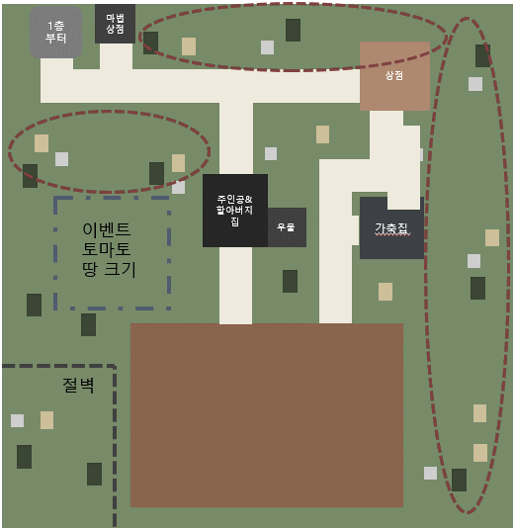
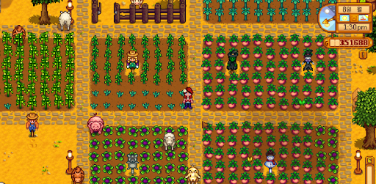
[ 이벤트 개요 ]
이벤트 토마토 밭
<이벤트 조건>
12일 06:00~ 17일 00:00 (5일간) 토마토 농장 활성화 (이벤트기간 지나면 비활성)
토마토만 재배 가능한 밭에서 토마토만 재배 + 기존 밭 활용
축제 기간 토마토 씨앗 판매 (재료상점에서 이벤트 재료항목 구성 / 이벤트기간 별도 판매)
이벤트 기간 끝나도 남은 토마토 씨앗 삭제
축제 기간에만 토마토 판매가 60원
토마토 재배기간 = 2일 (이벤트기간 끝나면 토마토 수확 불가[줄기 제거])
토마토 허수아비 = 크레프트 제작
토마토 재배 수량 1개 (능력치로 수량 변동가능)

Slide 25
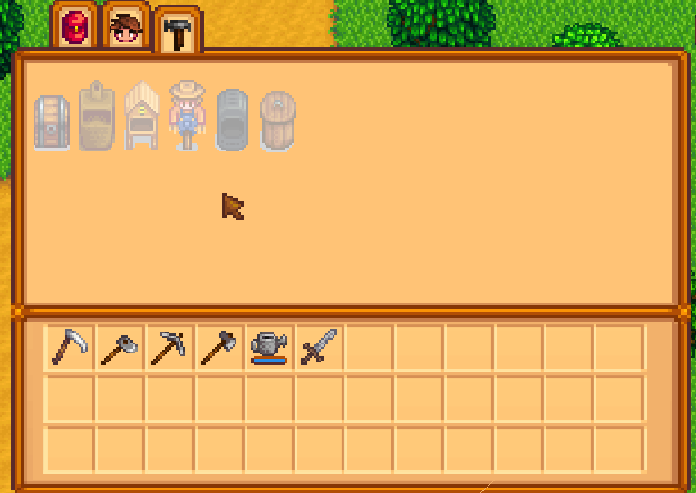


[ 이벤트 – 이벤트 아이템 ]
<토마토 허수아비 제작조건>
이벤트 기간 내 크레프트에서 제작 가능 (기간 내 제작 제한 없음)
이벤트기간 내 토마토 → 토마토 허수아비 제작 가능
이벤트기간 끝날 시 토마토 허수아비 크레프트 사용 불가
<허수아비 예시>

Slide 26
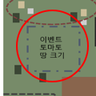
이벤트 땅(여름 토마토)
v1.4.1 추가
<토마토 이벤트 땅>
이벤트 땅 발생 시 중앙에 토마토허수아비 등장 (이벤트 땅 지표)
토마토만 재배 가능
이벤트 기간 지날 시 이벤트 땅 삭제 (기존 땅으로 변경)

Slide 27
[크래프트]
컨셉
원작의 크래프트를 따름 (여러 아이템을 조합하여 물건 제작)
난이도와 가용 시간을 고려하여 품목 조절
품목
허수아비
컨셉: 밭에 설치하는 허수아비
기능: 스펙을 고려하여 [농작물의 위협]을 제외하므로 현재 기능은 없음
농작물 위협 구현을 위한 고려 요소
스펙: 알 수 없음
우선순위: 4 순위
결론: 구현하지 않음.
역할: 꾸미기 용 아이템
종류: 총 9종
이벤트용 허수아비
컨셉: 이벤트 기간에 설치하는 허수아비
역할: 이벤트 기간 동안 획득하는 아이템으로 만드는 꾸미기 용 아이템
종류: 총 3종
상자
보관함의 역할
용광로
구리
철
금

Slide 28
[크래프트]
상세 DB
[스타듀벨리 종합 DB v1.3, 크래프트 DB 탭] 참조

Slide 29
[시스템 – 시간 시스템]
시간 설정
고려사항
게임 전체의 볼륨: 27일
할 수 있는 컨텐츠: 농사, 광산, 크래프트 (꾸미기), 이벤트
시간 배율
(현실 시간) : (인 게임 시간) = 1초 : 2분 = 1분 : 2시간 = 10분: 1일(활동 시간 20시간으로 지정)
활동 시간
06:00 ~ 02:00 (20시간)
새벽 2시가 되면 자동으로 블랙아웃 처리하면서 다음날 6시에 자신의 집 침대에서 기상
총 플레이 타임
컨텐츠 소모 없는 플레이: 10*27=270분=4시간 30분

Slide 30
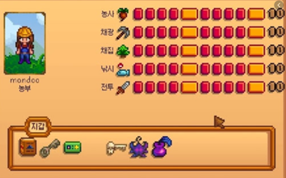
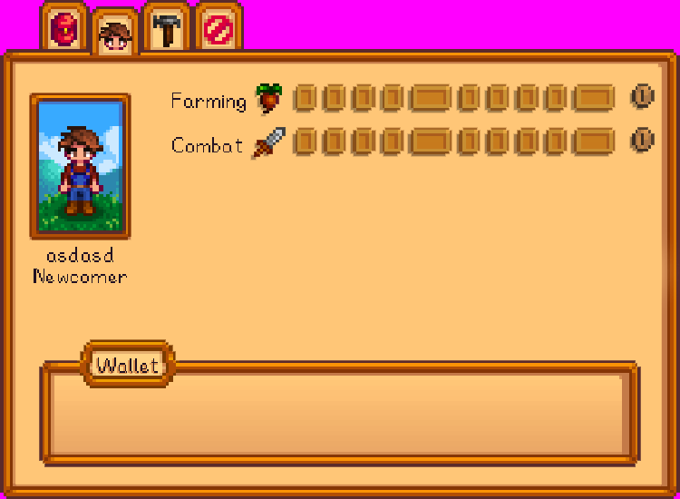
[시스템 - 캐릭터]
개요
구현된 컨텐츠에 따른 항목 축소
농장, 전투만 구현
칸 = Lv로 정의
Lv 판단 기준으로 경험치 도입
스태미너 20 이하 시 느려짐
스태미너 모두 소모 시 블랙 아웃 연출과 함께 자동으로 집으로 가서 수면
수면 시 자동으로 다음날로 날짜 경과
농장
농장 경험치 획득 시점 → 작물 수확 시 해당 작물 경험치 획득 (개수 상관 없음)
Lv 당 증가하는 수치: 스태미너
유저에게 표시할 내용: 변경된 스테이터스 창 + 특이사항 (마우스 댈 시 팝업 형식)
표시하지 않는 내용: 경험치, 스태미너 상세 수치
전투
전투 경험치 획득 시점 → 몬스터 사망 시 해당 몬스터 경험치 획득
Lv 당 증가하는 수치: HP, 공격력
유저에게 표시할 내용: 변경된 스테이터스 창
표시하지 않아도 되는 내용: 경험치, HP, 공격력 수치
상세 DB
[스타듀벨리 종합 DB, 캐릭터 DB (농장), 캐릭터 DB (전투) 탭] 참조.
원작의 스테이터스 창
변경된 스테이터스 창

Slide 31
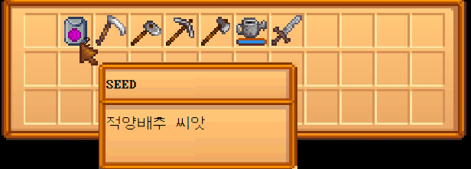
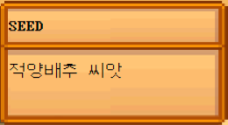
[인벤토리 아이템 툴팁 ]
<기존 인벤토리 아이템 툴팁>
<변경 인벤토리 아이템 툴팁>
1
2
영어 이름
부족한 툴팁 정보
1
한글 이름 변경
* 판매가, 성장기간, 경험치, HP회복량
비고 툴팁 추가
2

Slide 32

[아이템 툴팁 개선 ]
<재료 툴팁>
<무기 툴팁>
<가구 툴팁>
작물 이름 (등급표시)
무기 이름
가구 이름 (등급표시)
판매가 : 00 원
성장 기간 : 0 일
경험치 : 00
복용 시 효과 : 00 회복
판매가 : 00 원
소모 스태미너 : 0
효과 : 00
판매가 : 00 원

Slide 33
[시스템 - 상점]
문제점 및 변경 사항
편의성
너무 많은 상품으로 인한 유저의 혼돈 → 품목 순차 개방 시스템 도입
카테고리 미 분류 → 탭 추가 및 카테고리 분류
UI 편의성 개선
작물에 대한 밸런싱 미고려
작물 DB 도입, 밸런싱 초안 적용

Slide 34
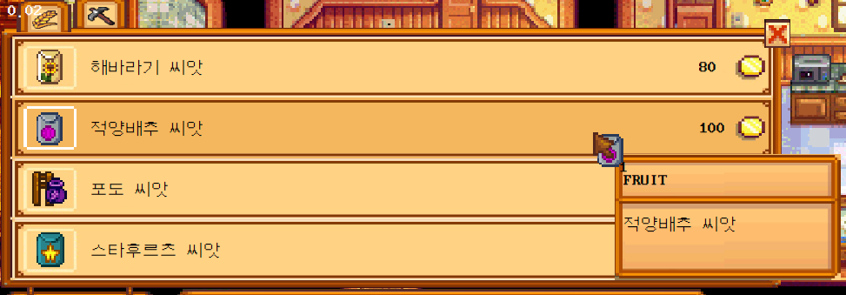
[상점 UI]
<상점 설명창 문제점>
<상점 개선점>
1
3
2
3
재료 등급 식별 불가
한글과 영어가 공존
부족한 툴팁 정보
1
해당 아이템 등급 표시 (등급 구현 이미지 자율)
한글만 표시, 등급표시 (등급 구현 이미지 자율)
* 판매가, 성장기간, 경험치, HP회복량
비고 툴팁 추가
2
3
* 초록색 박스 정보는 그대로 유지

Slide 35


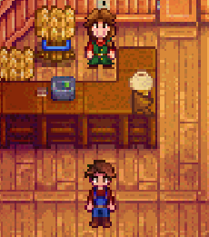
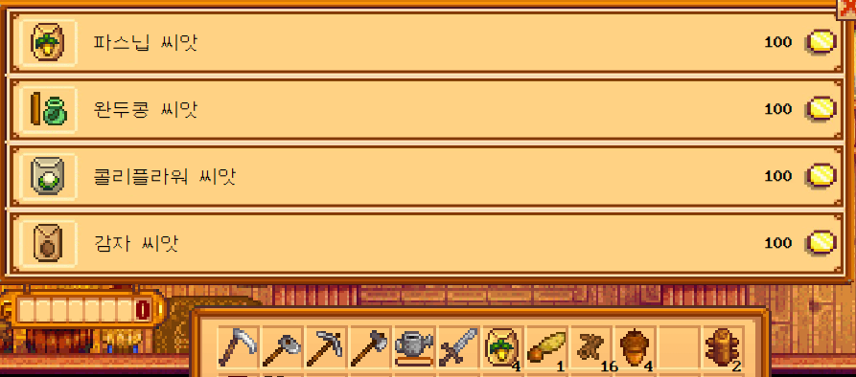
[상점-작물 탭]
<이미지>
<UI>
탭 추가 및 카테고리 분류, UI 추가
<작물 탭>
해금: 상점에서 뜨지 않던 항목들이 조건에 따라 개방됨
누적 판매금 1000원 이상 2등급 작물 해금
누적 판매급 3000원 이상 1등급 작물 해금
여름작물에 대해서만 판매 (컨셉 유지)

Slide 36
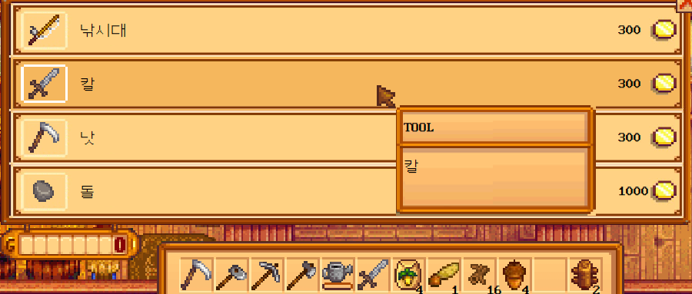
[상점-기구 탭]
<이미지>
<UI>
탭 추가 및 카테고리 분류, UI 추가
<기구 탭>
해금: 상점에서 뜨지 않던 항목들이 조건에 따라 개방됨
누적 판매금 1000원 이상 2등급 기구 해금
누적 판매급 3000원 이상 1등급 기구 해금

Slide 37
[상점 DB]
상세 DB
스타듀벨리 종합 DB v1.3.xlsx 작물 DB, 기구 DB 탭 참조

Slide 38
[전투]
전투 개요
추가된 스킬 컨텐츠를 제대로 사용하기 위한 새로운 밸런싱과 DB.
공격
검을 장착 후 마우스 왼 클릭을 누를 경우 공격
왼 클릭 시 검을 휘두르는 모션 + 클릭한 지역 애니메이션 발동
공격 범위 이펙트에 적이 있을 경우 타격 판정
스킬
현대인이 마법을 쓴다는 것에 대한 필연성 부족 → 검에 마법 부여
마법사는 이세계에서 차원이동 했다는 설정
스킬은 무기에 부여 되어 있음. (마법사가 무기에 마법을 부여했다는 설정)
스킬이 부여된 검을 장착 후 기존 스킬 사용과 같은 방식으로 스킬 사용
마을에서는 사용 불가
밸런싱
개요
스타듀밸리의 경우 전투가 메인이 아님 → 쉽게 설계
기획 의도
적정 레벨 설정, 해당 스펙으로 몬스터 2 ~ 3 방에 죽게끔 설계
플레이어 피격 사망의 경우 10~20 방 정도로 설계

Slide 39
[전투 - 아이템]
아이템 DB
[스타듀벨리 종합 DB, 전투(스킬) DB 탭] 참조
무기 리소스는 [스킬 무기5가지 폴더] 참조

